Slide 1

Sistema de venta de seguro basado en una arquitectura de microservicios
Trabajo de Fin de Máster
Autor: François Poirier
Tutor: Francisco Gortázar

Slide 2
Introducción
Integración continua
Arquitectura
Desarrollo y pruebas
Despliegue en Kubernetes (minikube)
Anexos
Conclusiones y próximos pasos
Indice

Slide 3
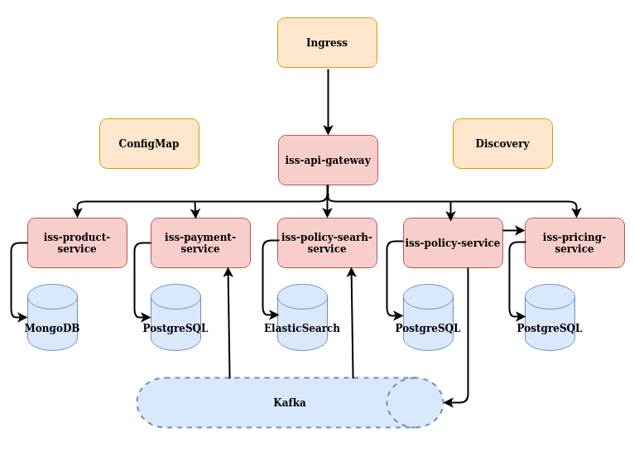
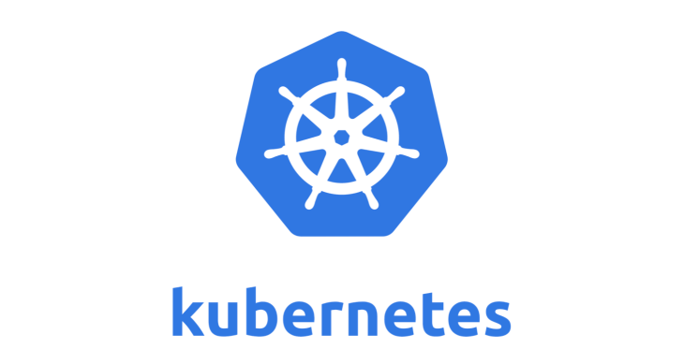
Introducción

Slide 4
Introducción
Microservicios | Caso de Uso
iss-policy-service | Creación de oferta.
iss-policy-service | Creación de póliza.
iss-policy-service | Finalización de póliza.
iss-policy-service | Consulta de póliza, búsqueda por el número de póliza.
iss-pricing-service | Cálculo del precio de la oferta a partir de las respuestas relativas a las preguntas de las distintas coberturas del producto personalizado (la oferta).
iss-product-service | Consulta de los productos.
iss-product-service | Consulta de un producto a partir del código.
iss-policy-search-service | Búsqueda indexada de pólizas.
iss-payment-service | Consulta de las cuentas de pólizas.
iss-payment-service | Consulta de una cuenta de póliza, búsqueda por número de cuenta.
iss-payment-service | Actualización de los pagarés de cuentas de pólizas por batch.

Slide 5
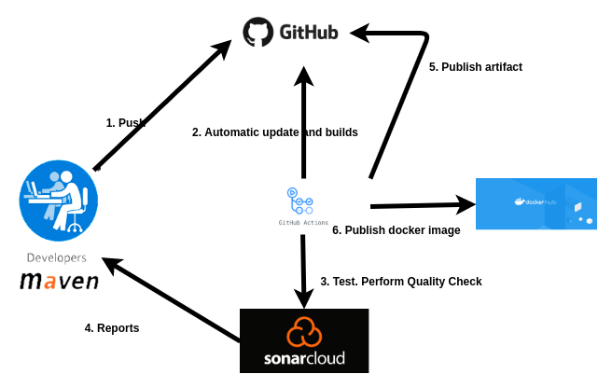
Integración continua

Slide 6
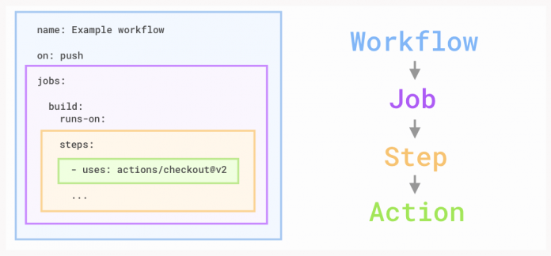

Integración continua
El flujo de trabajo feature-master se ejecuta cada vez que se valida una pull request de una rama feature hacia master o cuando se realiza un push desde master.
El flujo nightly se ejecuta por la noche a la 1 de la mañana.
El flujo release se ejecuta cada vez que se realiza un push contra la rama release en curso.
Workflow

Slide 7
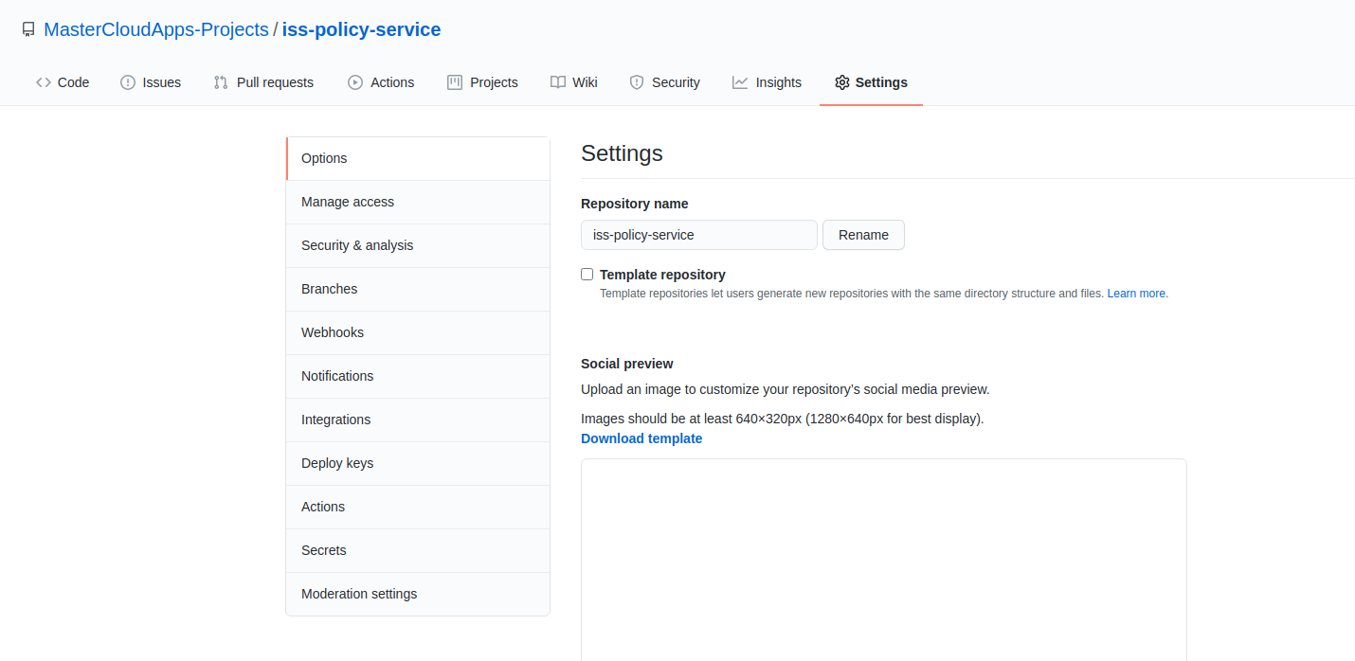
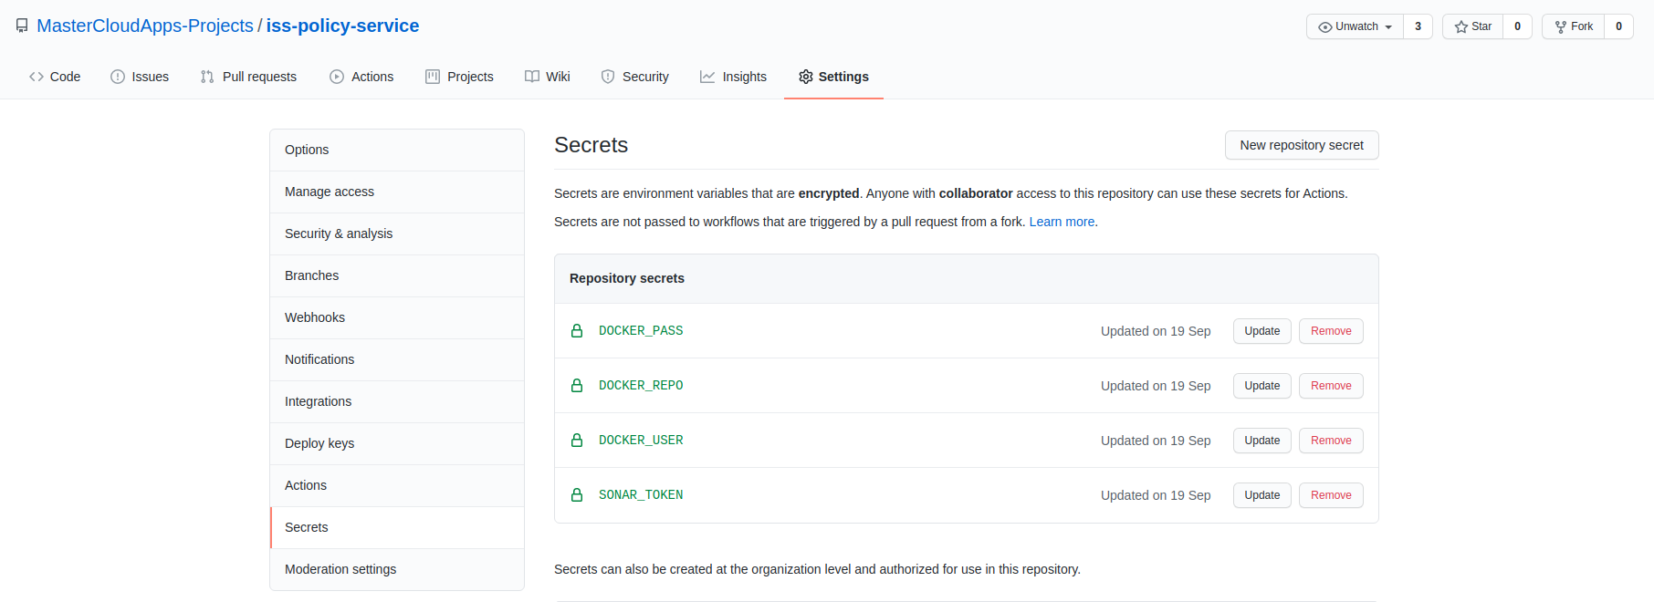
Integración continua
Secrets
DOCKER_REPO
YOUR_USERNAME/YOUR_PROJECT_NAME
fpoirier2020/iss-policy-search-service

Slide 8
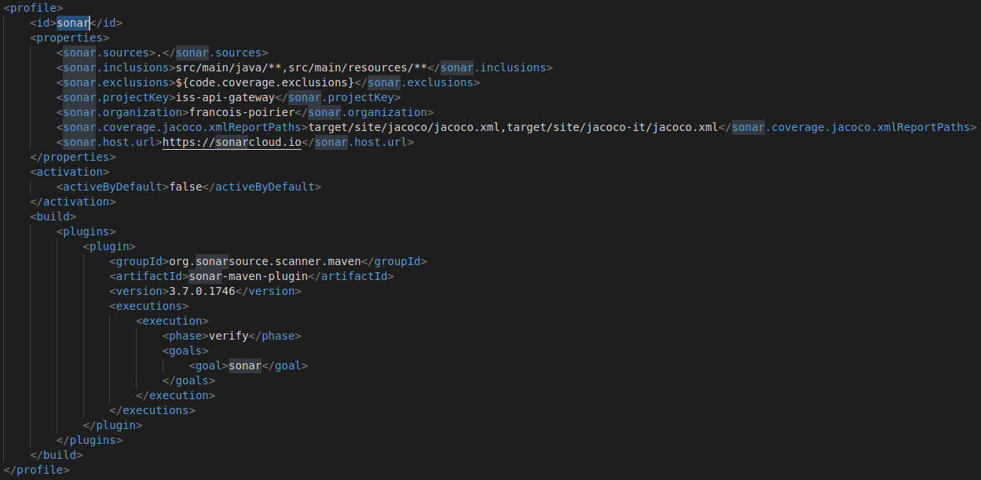
Perfil Maven Sonar
Integración continua
mvn sonar:sonar -Dsonar.projectKey=iss-policy-service -Dsonar.organization=francois-poirier -Dsonar.host.url=https://sonarcloud.io -Dsonar.login=7900ba4837dadcab9e72d1b62a6c01df169cf2db

Slide 9

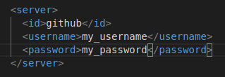
Integración continua
settings.xml

Slide 10
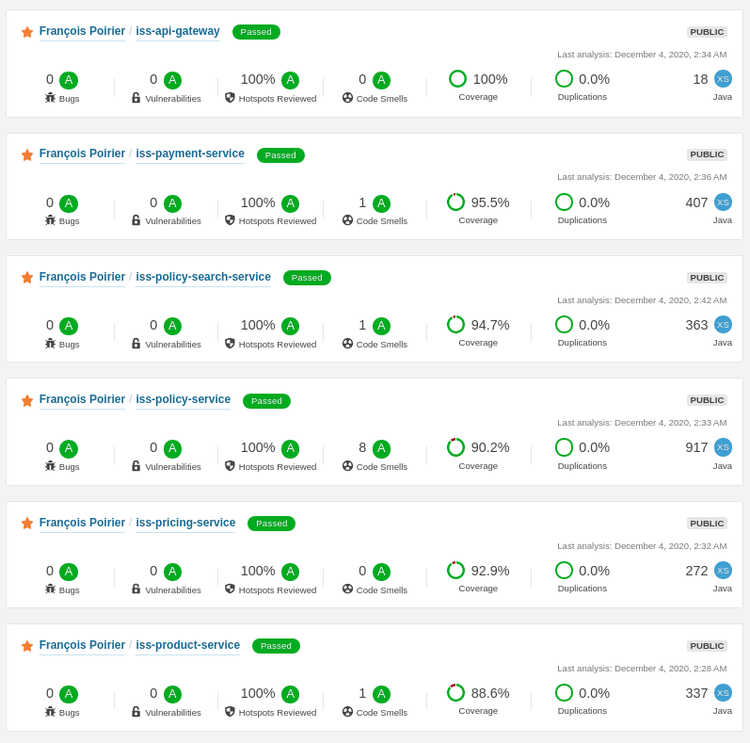
Integración continua
Dashboard

Slide 11
Arquitectura
Clases de soporte para CQRS
Health Check
Manejador de excepciones
Intercepción de errores: Feign Decoder
Clases de soporte para testing
starters/librerias

Slide 12
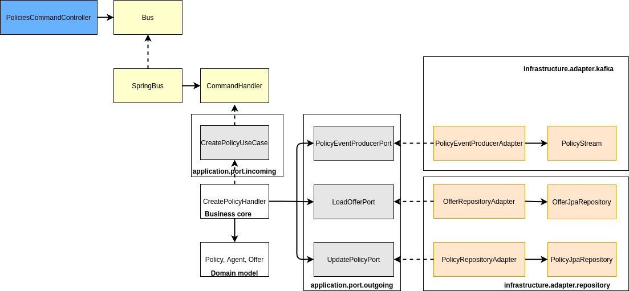
Arquitectura
Hexagonal + CQRS

Slide 13
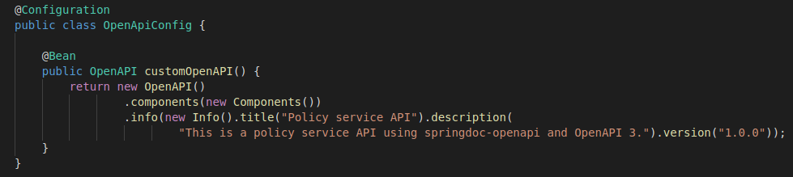

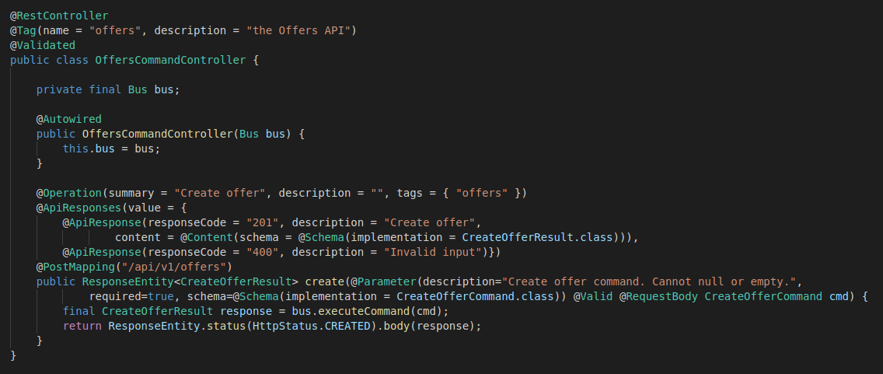

Desarrollo y pruebas
OpenApi
3
1
4
2

Slide 14
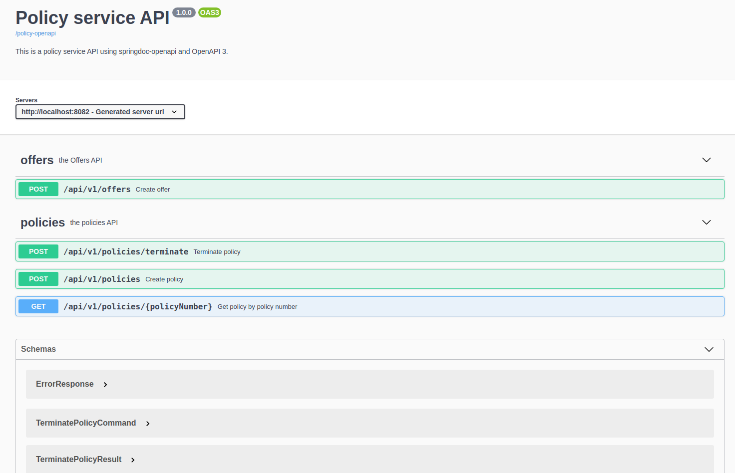

Desarrollo y pruebas
OpenApi
http://localhost:8082/swagger-ui/index.html?configUrl=/policy-openapi/swagger-config

Slide 15
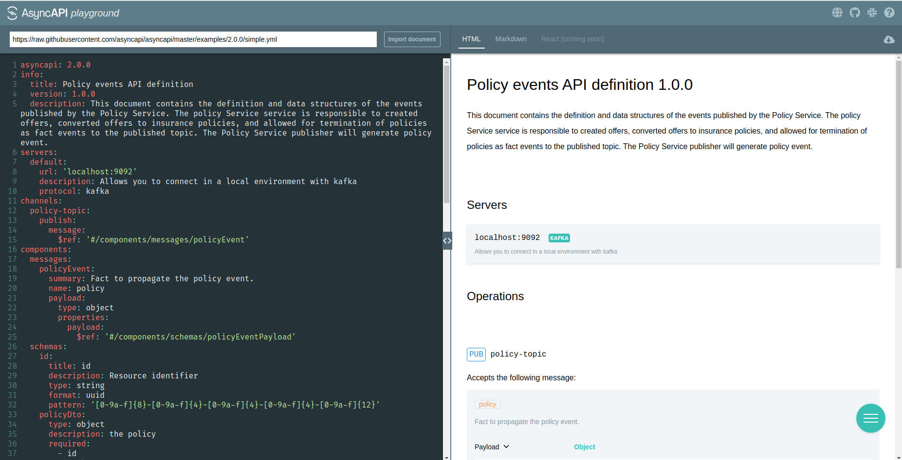
Desarrollo y pruebas
AsyncApi
https://playground.asyncapi.io/?load=https://raw.githubusercontent.com/asyncapi/asyncapi/master/examples/2.0.0/simple.yml

Slide 16
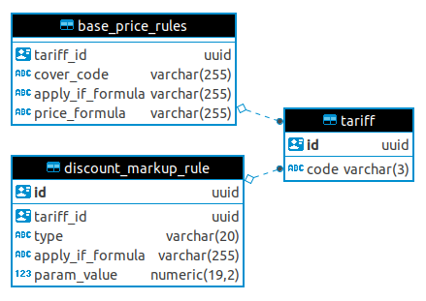
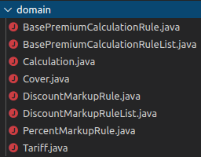
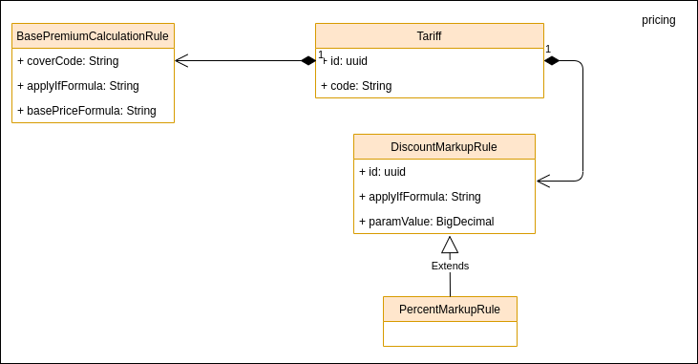
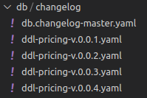
Pricing
Desarrollo y pruebas

Slide 17
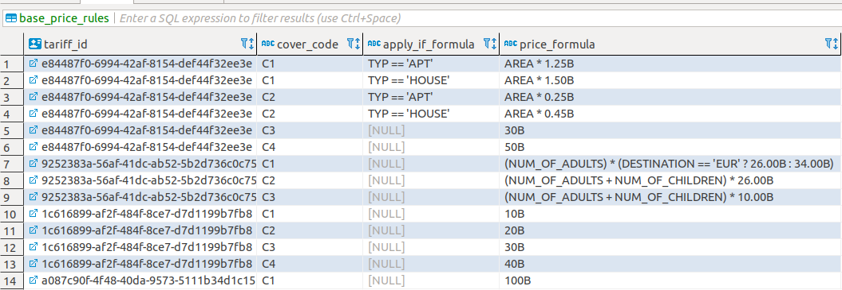
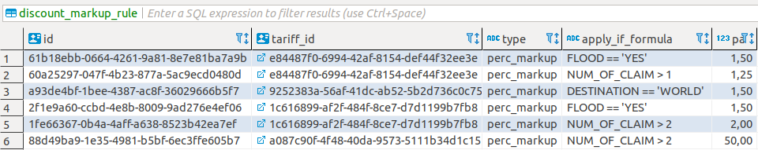
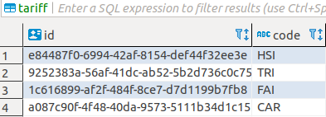
Desarrollo y pruebas
Pricing

Slide 18
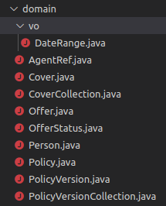
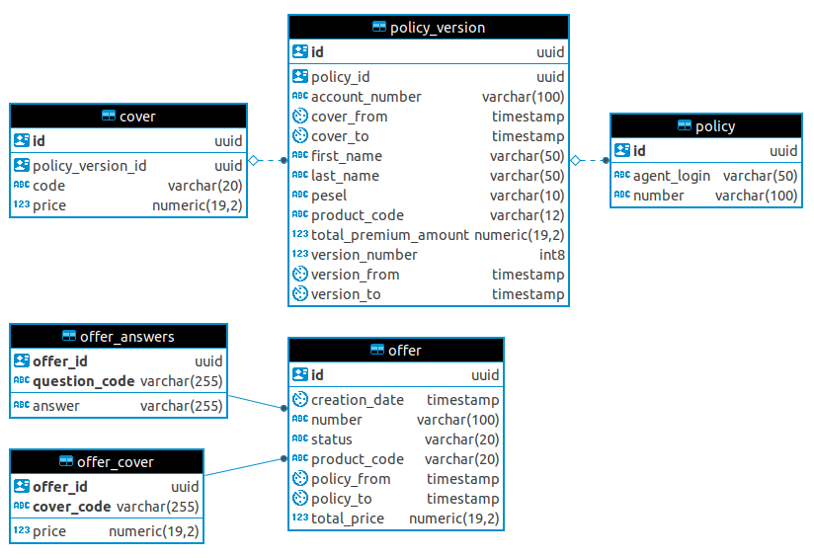
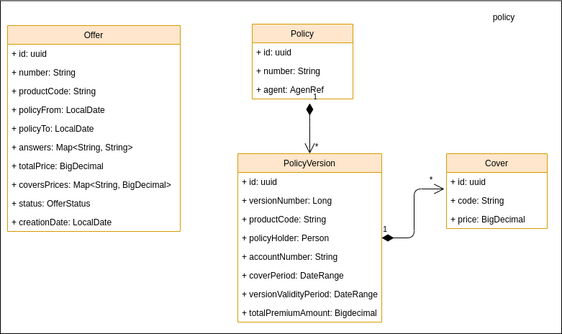
Desarrollo y pruebas
Policy

Slide 19
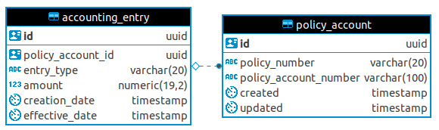
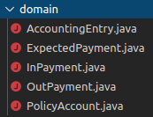
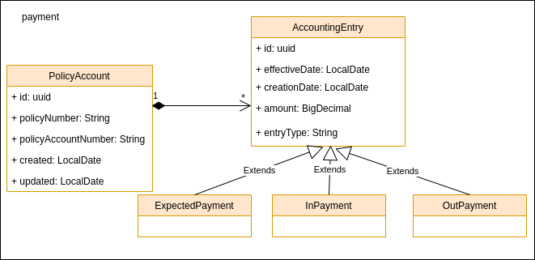
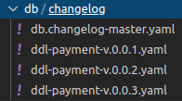
Desarrollo y pruebas
Payment

Slide 20
Testing
Desarrollo y pruebas
Gherkin, Cucumber java, Mountebank, Tiles Maven, Kafka, Postgresql, MongoDB
acceptance testing
Junit 5, Spring Boot Test, Restassured, containers postgresql, Testcontainers Kafka, Testcontainers MongoDB
e2e testing
Junit 5, Spring Boot Test, containers postgresql, Testcontainers Kafka
integration testing
Junit 5, mockito, hamcrest
unit testing

Slide 21
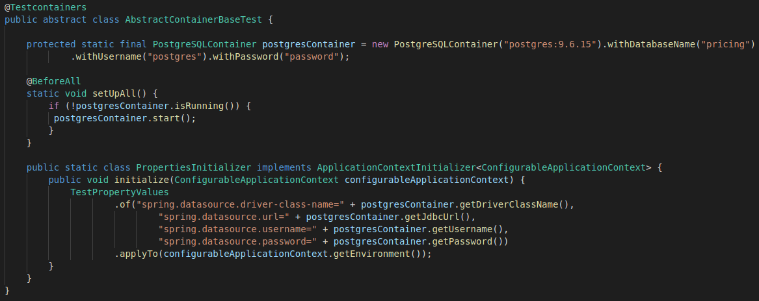

Integration test postgresql
Desarrollo y pruebas
Importante

Slide 22
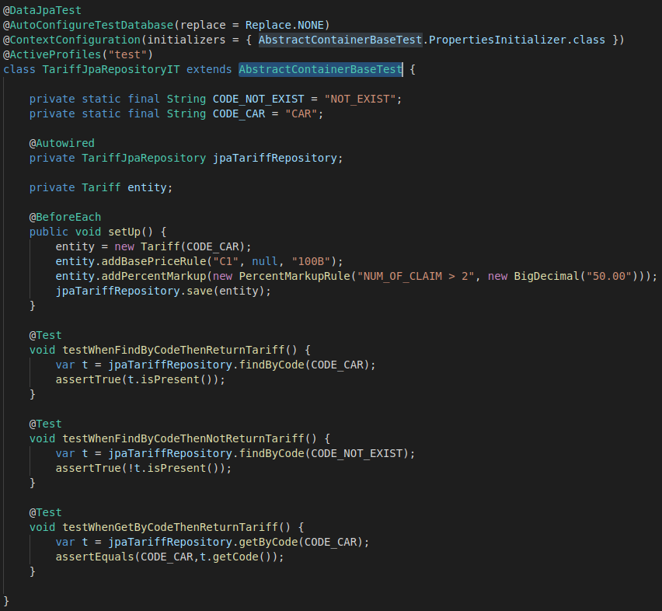
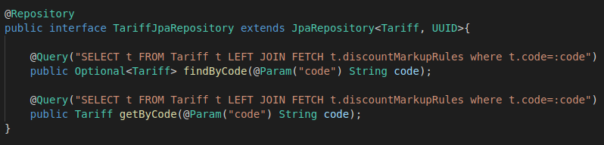
Integration test postgresql
Desarrollo y pruebas

Slide 23
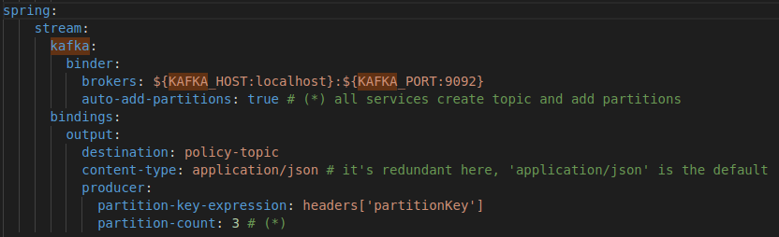
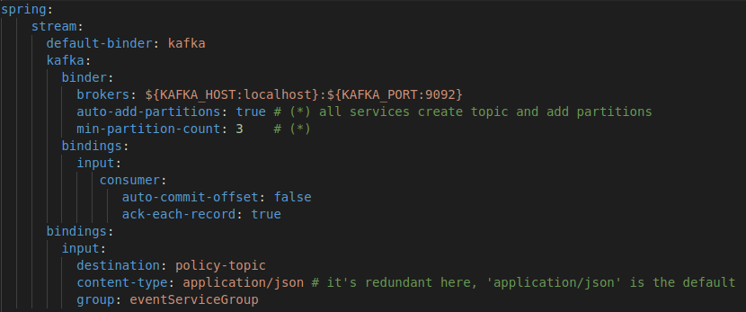
Spring Cloud Stream Kafka
Desarrollo y pruebas
Producer
Consumer

Slide 24
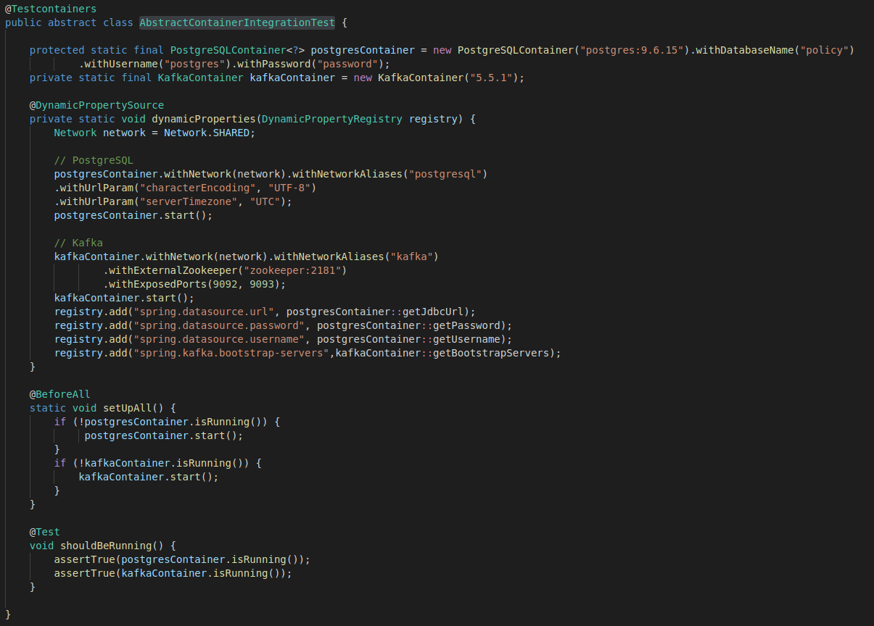
Spring Cloud Stream Kafka integration Test
Desarrollo y pruebas
Importante

Slide 25
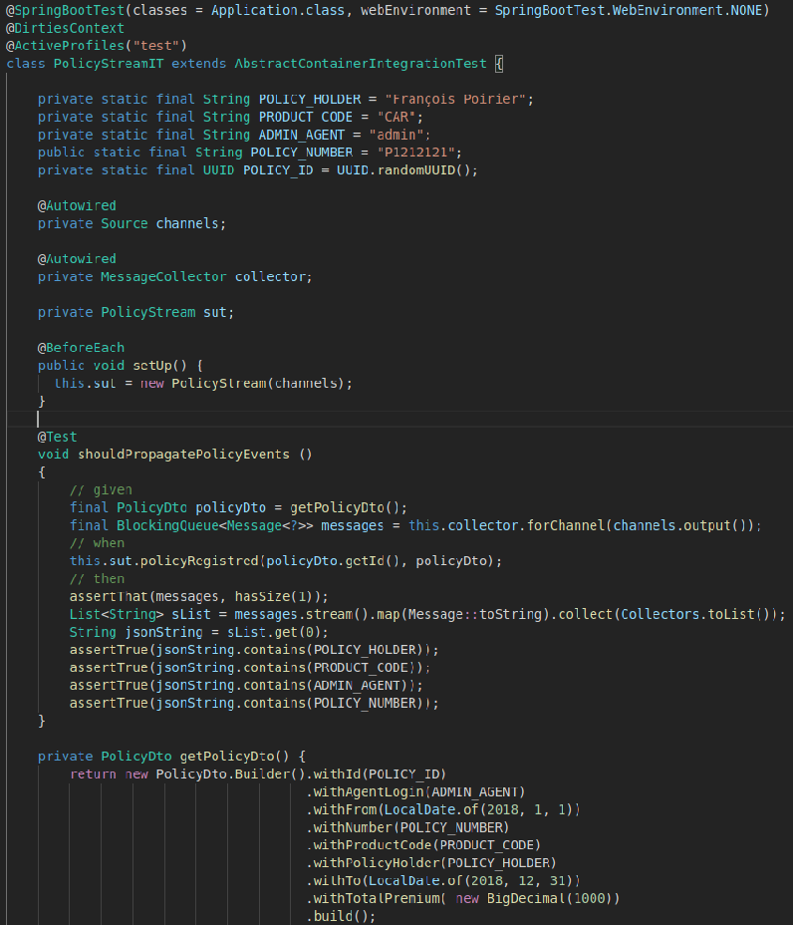
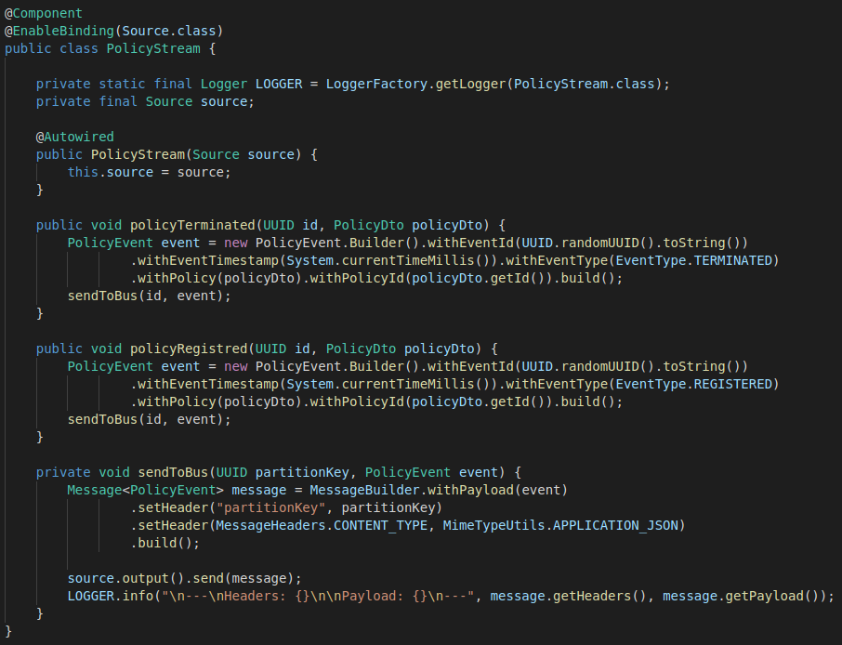
Producer integration Test
Desarrollo y pruebas

Slide 26
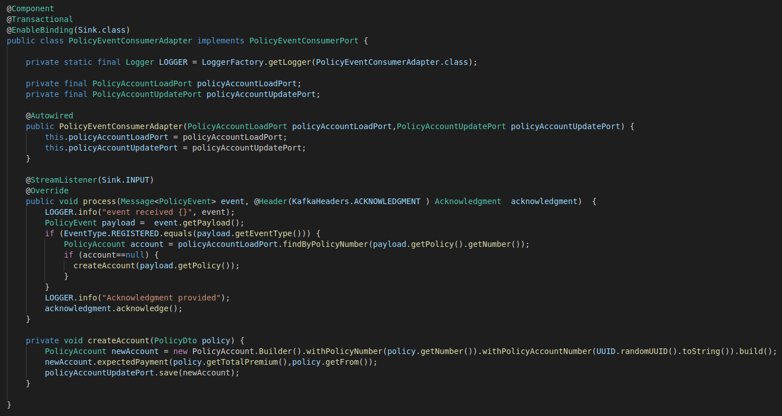
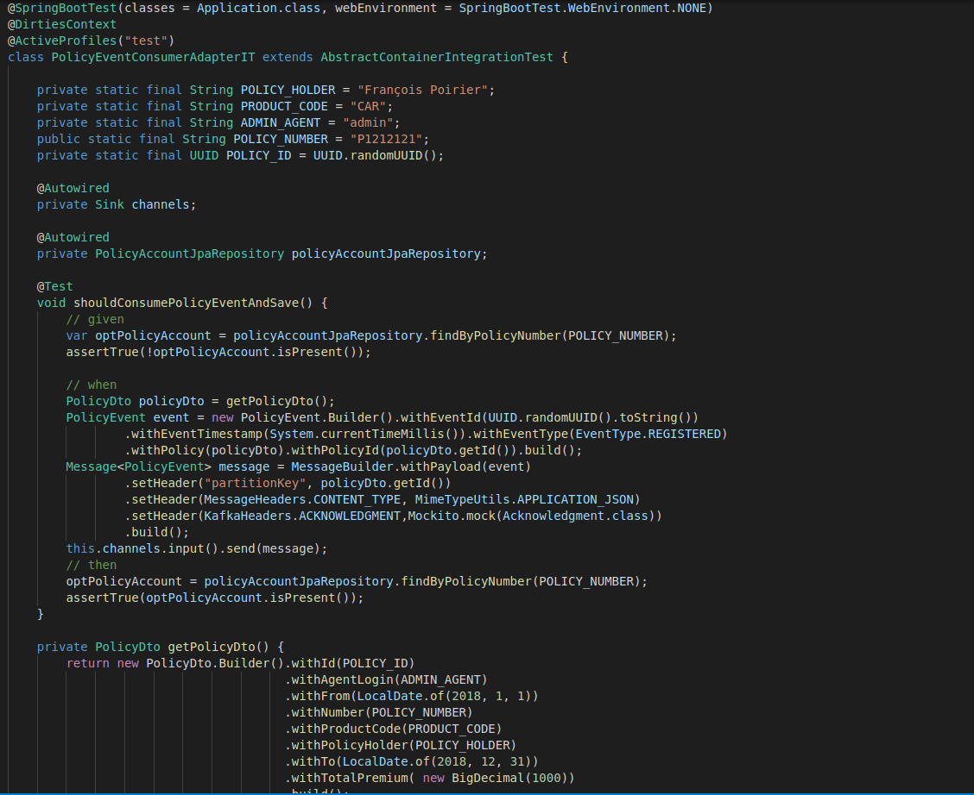
Consumer integration Test
Desarrollo y pruebas

Slide 27
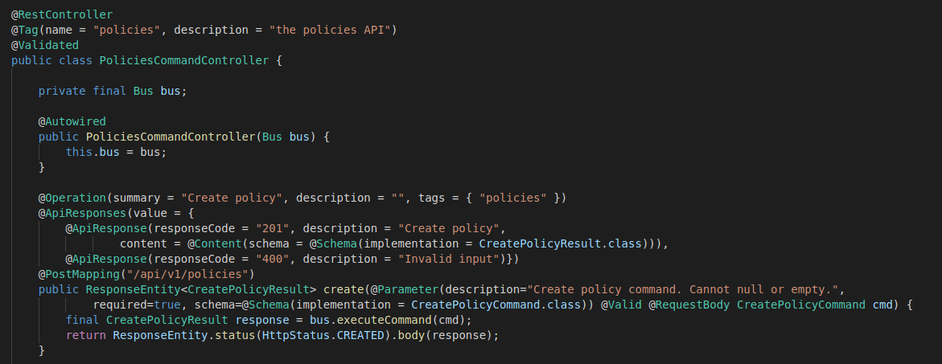
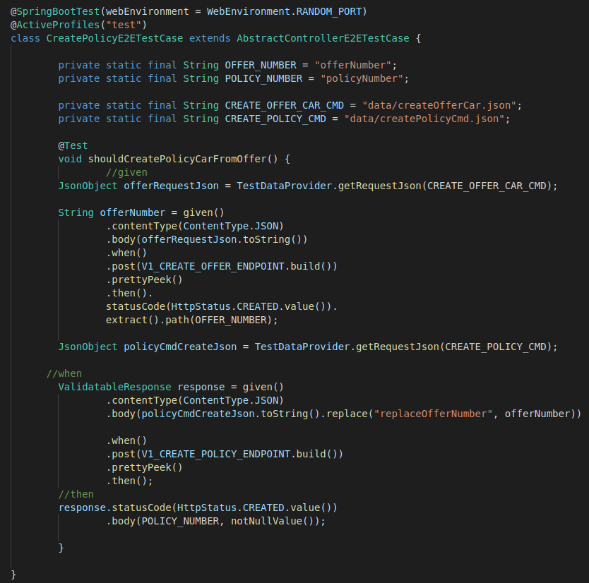
e2e Test
Desarrollo y pruebas

Slide 28
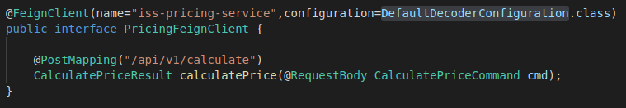
Unit Test Feign Client
Desarrollo y pruebas

Slide 29
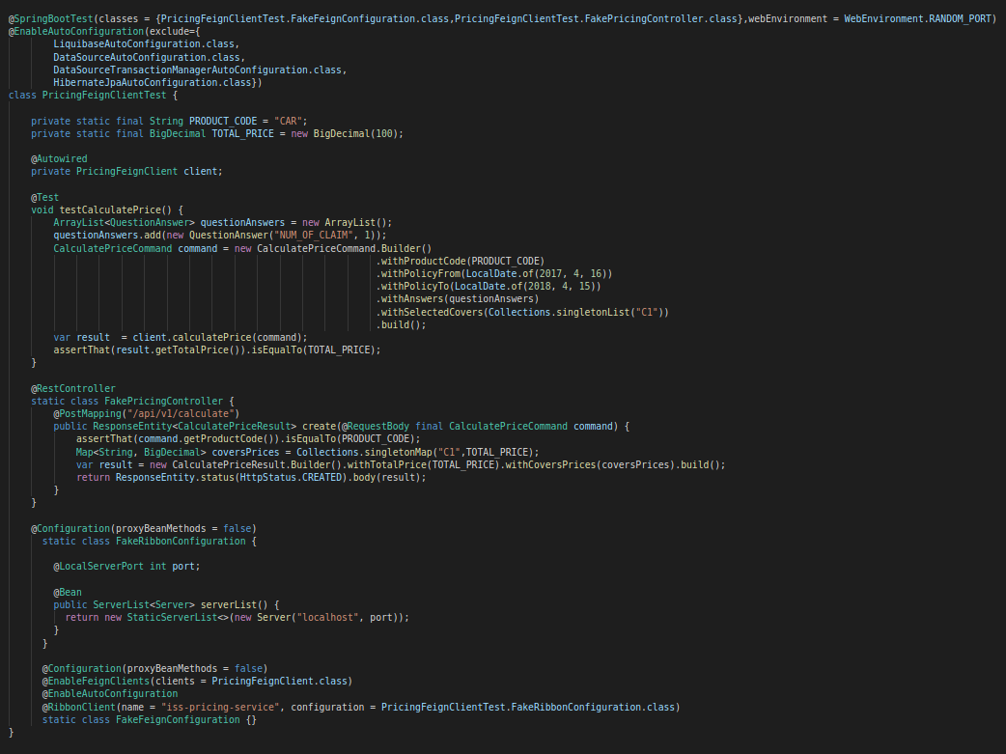
Unit Test Feign Client
Desarrollo y pruebas

Slide 30
Api Gateway - Spring Cloud Gateway
Desarrollo y pruebas
Routing Handler | Spring Cloud Gateway envía las solicitudes al Gateway Handler Mapping que determina qué se debe hacer con las solicitudes que coinciden con una ruta específica
Dynamic Routing | Al igual que Zuul , Spring Cloud Gateway proporciona medios para enrutar solicitudes a diferentes servicios
Routing Factories | Spring Cloud Gateway combina las rutas usando la infraestructura Spring WebFlux HandlerMapping. Incluye muchos built-in Route Predicate Factories. Todos estos Predicates coinciden con diferentes atributos de la solicitud HTTP pudiéndose combinarlos.
WebFilter Factories | Los filtros de enrutamiento hacen posible la modificación de la solicitud HTTP entrante o de la respuesta HTTP saliente
Spring Cloud DiscoveryClient Support | Spring Cloud Gateway se puede integrar fácilmente con las bibliotecas Service Discovery y Registry, como Eureka Server y Consul
Monitoring | Spring Cloud Gateway hace uso de la API Actuator, una conocida biblioteca Spring-Boot que proporciona varios servicios listos para monitorear la aplicación

Slide 31
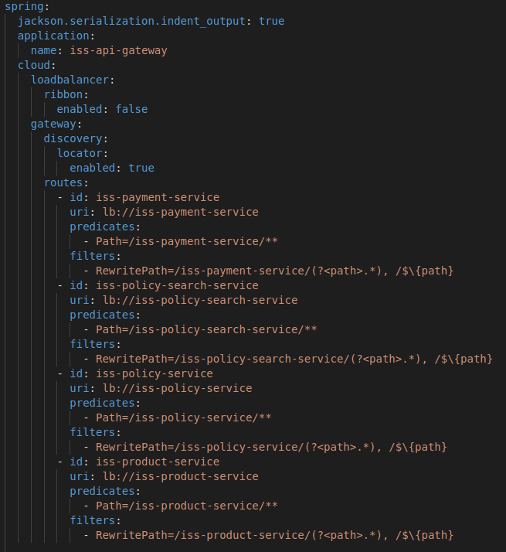
Api Gateway - Spring Cloud Gateway
Desarrollo y pruebas

Slide 32
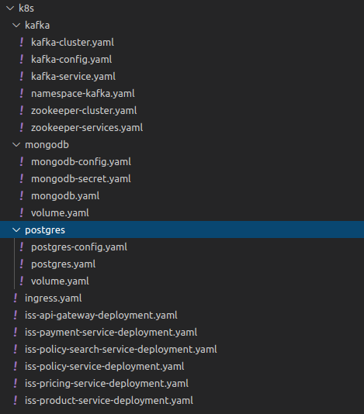
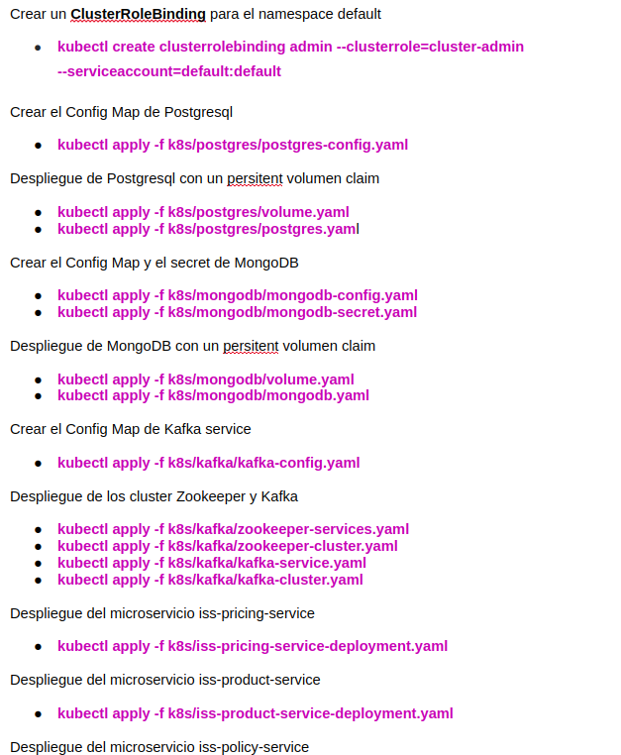
Despliegue en Kubernetes (Minikube)

Slide 33
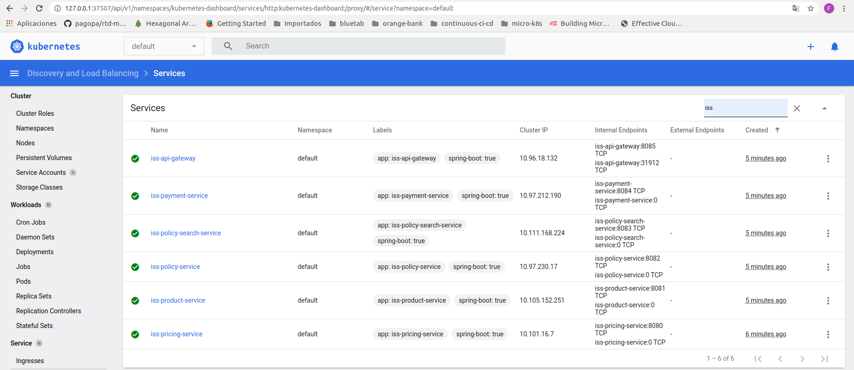
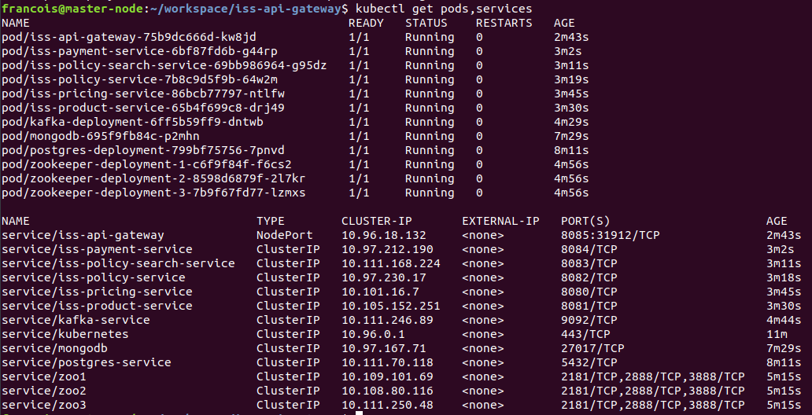
Despliegue en Kubernetes (Minikube)

Slide 34
Despliegue en Kubernetes (Minikube)
Postman
Definiciión del DNS local mastercloudapps.com
export MINIKUBE_IP=$(minikube ip)
echo $MINIKUBE_IP mastercloudapps.com | sudo tee --append /etc/hosts >/dev/null

Slide 35
Anexos
https://github.com/MasterCloudApps-Projects/iss-pricing-service
https://github.com/MasterCloudApps-Projects/iss-policy-service
https://github.com/MasterCloudApps-Projects/iss-policy-search-service
https://github.com/MasterCloudApps-Projects/iss-payment-service
https://github.com/MasterCloudApps-Projects/iss-product-service
https://github.com/MasterCloudApps-Projects/iss-api-gateway
Repositorios

Slide 36
Anexos
https://sonarcloud.io/dashboard?id=iss-pricing-service
https://sonarcloud.io/dashboard?id=iss-policy-service
https://sonarcloud.io/dashboard?id=iss-policy-search-service
https://sonarcloud.io/dashboard?id=iss-payment-service
https://sonarcloud.io/dashboard?id=iss-product-service
https://sonarcloud.io/dashboard?id=iss-api-gateway
SonarCloud

Slide 37
Anexos
https://hub.docker.com/repository/docker/fpoirier2020/iss-pricing-service
https://hub.docker.com/repository/docker/fpoirier2020/iss-policy-service
https://hub.docker.com/repository/docker/fpoirier2020/iss-policy-search-service
https://hub.docker.com/repository/docker/fpoirier2020/iss-payment-service
https://hub.docker.com/repository/docker/fpoirier2020/iss-product-service
https://hub.docker.com/repository/docker/fpoirier2020/iss-api-gateway
Docker Hub

Slide 38
Conclusiones
Desarrollo independiente: los equipos pueden elegir las tecnologías que mejor se adapten a cada servicio utilizando varias pilas de tecnología y no están limitados por las elecciones realizadas al inicio del proyecto. Además, un solo equipo de desarrollo puede crear, probar e implementar un servicio, lo que permite una implementación más rápida y facilita la innovación continua. También es más difícil cometer errores ya que existen fuertes límites entre los diferentes servicios.
Implementación independiente: los microservicios se implementan de forma independiente. Un servicio se puede actualizar sin tener que volver a implementar toda la aplicación, lo que facilita la gestión de las correcciones de errores y las nuevas funciones. Esto simplifica la implementación y la integración continua. En muchas aplicaciones tradicionales, si hay un error en una parte de la aplicación, puede bloquear todo el proceso de lanzamiento.
Escalado independiente: los servicios se pueden escalar de forma independiente para adaptarse a las necesidades, optimizando los costes y el tiempo, ya que no es necesario escalar toda la aplicación como lo haría con un monolito.
Beneficios

Slide 39
Pequeños equipos especializados: los equipos pueden centrarse en un solo servicio o dominio funcional, lo que hace que el código sea más fácil de entender y facilita que los nuevos miembros se unan al equipo, sin necesidad de pasar semanas averiguando cómo funciona un monolito complejo.
Base de código pequeño: en una aplicación monolítica, las dependencias de código tienden a confundirse con el tiempo. Agregar nueva funcionalidad requiere cambiar el código en muchos lugares. En una arquitectura de microservicios, que no comparte código ni base de datos, estas dependencias se minimizan, lo que facilita la adición de nuevas funciones. También complementa el punto anterior de que facilita la comprensión del código y la introducción de nuevos miembros al equipo.
Aislamiento de datos: en una arquitectura de microservicios, cada servicio tiene acceso privado a su base de datos (idealmente), luego podemos realizar una actualización del esquema de la base de datos sin afectar a los otros servicios. En una aplicación monolítica, las actualizaciones de esquemas pueden volverse muy difíciles y arriesgadas, ya que varias partes de la aplicación pueden utilizar los mismos datos.
Conclusiones
Beneficios

Slide 40
Conclusiones
Resiliencia: con una arquitectura de microservicios, los puntos críticos de fallo se reducen considerablemente. Cuando un servicio deja de funcionar, toda la aplicación no deja de funcionar como lo hace con el modelo monolítico y, por lo tanto, el riesgo también se reduce cuando se desarrollan nuevas funciones. Los errores también están aislados y, por lo tanto, son más fáciles de corregir.
Avances tecnológicos: los avances recientes en tecnologías en la nube y contenedorización hacen que la configuración de una arquitectura de microservicios sea cada vez más simple. Cada proveedor de nube tiene soluciones para este tipo de arquitectura para facilitar la vida de los desarrolladores.
Beneficios

Slide 41
Conclusiones
Complejidad: si bien cada servicio es más simple, el sistema en su conjunto es más complejo. Debido a que este es un sistema distribuido, se debe tener cuidado de seleccionar y configurar todos los servicios y bases de datos, y luego implementar cada uno de estos componentes de forma independiente. Se deben tener en cuenta todos los desafíos de un sistema distribuido.
Pruebas: tener muchos servicios independientes puede hacer que la escritura de pruebas sea más compleja, especialmente cuando hay muchas dependencias entre servicio y terceros. Se debe utilizar herramientas impostoras tipo wiremock o mountebank en complementos de imágenes dockerrizadas de servicios de terceros para cada servicio dependiente para poder realizar las pruebas oportunas.
Inconvenientes

Slide 42
Conclusiones
Integridad de los datos: los microservicios tienen una arquitectura de base de datos distribuida, lo que representa un desafío para la integridad de los datos. Algunas transacciones, que requieren la actualización de múltiples funciones de la aplicación, necesitan actualizar múltiples bases de datos propiedad de diferentes servicios. Esto requiere plantear una solución de consistencia eventual de los datos, que obviamente es más compleja y menos intuitiva para los desarrolladores (Saga pattern).
Latencia de la red: el uso de muchos servicios pequeños puede resultar en un aumento de las comunicaciones entre los servicios. Además, si tiene una cadena de dependencia entre servicios para realizar una transacción, la latencia adicional resultante puede convertirse en un problema. Se deben favorecer las comunicaciones asincrónicas cuando el uso lo permita, pero esto agrega una vez más complejidad al sistema.
Inconvenientes

Slide 43
Implementar con Spring Batch el batch de integración de los pagos mensuales de las pólizas.
Implementar test de aceptación con Gherkin, Cucumber, tiles maven, imagen kafka, imagen postgresql y Mountebank.
Implementar Contract testing
Optimizar y Securizar la solución a distintos niveles de la arquitectura
Imagen Docker (https://reflectoring.io/spring-boot-docker/)
Cluster Kubernetes (namespace por microservicios, service account, etc ..)
Comunicaciones externas (token JWT) y internas (Basic Auth)
Soporte de service Mesh con Istio para cubrir los aspectos de resiliencia:
Circuit-breaking,
Retries and timeouts,
Fault injection,
Fault handling,
Load balancing and failover.
Proximos Pasos

Slide 44
Muchas gracias

